Slide 1
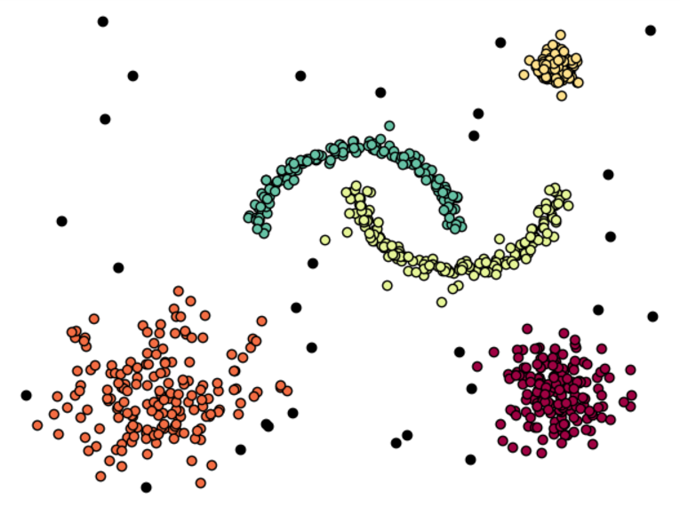
Object detection for self-driving cars
Présenté par:
Touzani Youssef
Bazzaoui Younes

Slide 2
Introduction
Models
Plan de présentation
Lane detection
Depth detection
Conclusion

Slide 3
Introduction
Models
Plan de présentation
Lane detection
Depth detection
Conclusion

Slide 4
Introduction
Models
Lane detection
Depth detection
Conclusion
Contexte
Chaque année des milliers meurent sur la route a cause des accident
La plus part des accident peuvent être retracer a l’inattention du conducteur
On est dans un siècle ou on peut changer notre réalité a l’aide de l’avancer technologique
Problématique
Comment remédier a ce problème en utilisant les moyen que notre temps fournis a nous ?

Slide 5
Introduction
Dens. Based Cluster.
DBSCAN
Variantes DBSCAN
Conclusion
Solution
On va utiliser un modèle d’intelligence artificiel qui va prédire les objet (véhicule et panneaux) pour aider le conducteur a être plus attentif dans la route
On va s’aider de plusieurs algorithme pour aider le conducteur dans d’autre tâche tel que la détection de voie et aussi la détection de distance

Slide 6
Introduction
Models
Plan de présentation
Lane detection
Depth detection
Conclusion

Slide 7
Introduction
Models
Lane detection
Depth detection
Conclusion
Dataset
Name & Version: “Base de données version finale” (v3, 2024-05-21 01:00 AM)
Size: 3,102 images :
['Car', 'Cyclist', 'Motorcycle', 'Pedestrian', 'Truck']
Pre-processing per image:
Auto-orientation (EXIF stripped)
Resized (stretched) to 640 × 640 pixels
License: CC BY 4.0

Slide 8
Introduction
Models
Lane detection
Depth detection
Conclusion
Dataset
Name & Version: Sign Boards 2025
Size: 3 412 images :
['Crosswalk', ‘Stop', ‘speedlimit']
Pre-processing per image:
Auto-orientation (EXIF stripped)
Resized (stretched) to 640 × 640 pixels

Slide 9
Introduction
Models
Lane detection
Depth detection
Conclusion
Modèle
Modèle medium de YOLOv8 entrainé sur le premier dataset sur 30 epoch
Modèle small de YOLOv8 entrainé sur le deuxième dataset sur 50 epoch
Ces deux modèle utilise un CNN
Modèle entrainé sur le premier dataset sur 25 epoch
Ce modèle utilise un SSD

Slide 10
Introduction
Models
Lane detection
Depth detection
Conclusion
CNN vs SSD
CNN classique est optimisé pour classer une image entière : on lui demande « Quel objet principal contient cette image ? »
SSD s’appuie sur un backbone CNN, mais y ajoute une tête de détection distribuant des boîtes « par défaut » à différentes résolutions pour localiser et classer chaque objet en un seul passage.
SSD est meilleur pour la détection d’objets en temps réel, tandis qu’un CNN classique reste plus adapté à la simple classification d’images.

Slide 11
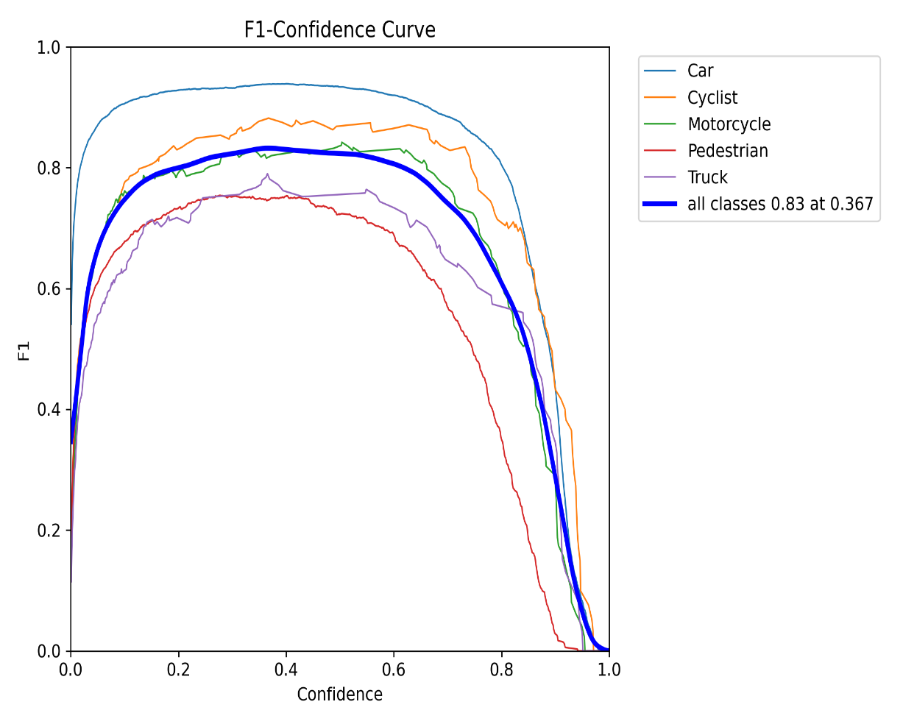
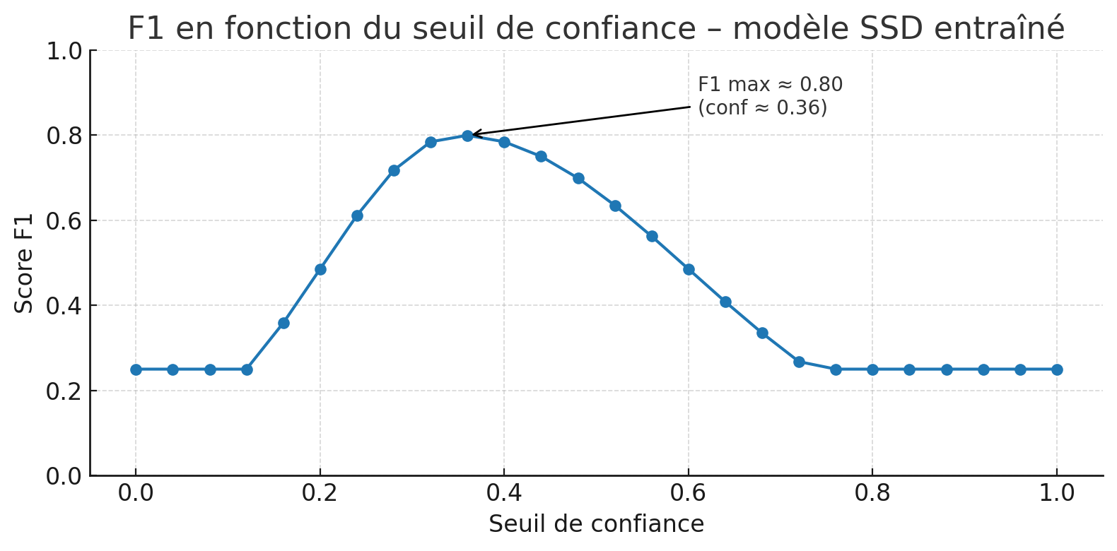
Introduction
Models
Lane detection
Depth detection
Conclusion
CNN vs SSD (resultat)
CNN (best.pt):
SSD (best.pt):

Slide 12
Introduction
Models
Plan de présentation
Lane detection
Depth detection
Conclusion

Slide 13
Introduction
Models
Lane detection
Depth detection
Conclusion
Tranformé de hough
Détection des contours (filtre Canny)
Application d’un masque pour ne conserver que la région routière
Extraction des segments de lignes (HoughLinesP)
Séparation, moyennage et tracé des lignes gauche/droite
Remplissage polygonal de la zone de la voie et fusion avec l’image initiale

Slide 14
Introduction
Models
Lane detection
Depth detection
Conclusion
Fast lane detection
seuillage couleur/gradient puis transformation en « bird’s-eye view ».
Histogramme & points de départ : repérage des pics gauche/droite dans la moitié basse.
découpages verticaux (ex. 9), balayage de bas en haut avec marge et seuil de pixels pour recentrer.
agrégation des coordonnées des pixels de route détectés pour chaque ligne.
Ajustement d’un polynôme de degré 2 sur les points des lignes gauche et droite pour représenter les contours de la voie.
Superposition : création d’un polygone de la zone de voie, inverse « bird’s-eye » et overlay sur l’image originale.

Slide 15
Introduction
Models
Lane detection
Depth detection
Conclusion
Comparaison
La transformée de Hough est ralentie par la présence de nombreuses lignes parasites, surtout sur des vidéos de basse qualité après application du filtre Canny. D’où Fast Lane plus rapide que la transformé de hough
Les lignes détectées par Hough sont mieux alignées avec les marquages réels que celles produites par FLD.
FLD est moins sensible aux perturbations telles que les ombres, bordures ou lignes effacées fiable grâce à l’utilisation de l’image projetée (vue du dessus) qui réduit le bruit visuel.
La transformée de Hough détecte toutes les lignes dans une zone sans distinction de leur nature ou pertinence.

Slide 16
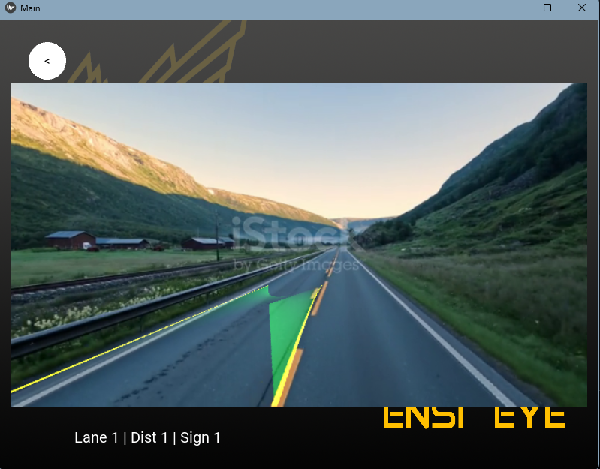
Introduction
Models
Lane detection
Depth detection
Conclusion
Exemple de l’application des deux algorithmes
Transformé de hough
Fast Lane

Slide 17
Introduction
Models
Lane detection
Depth detection
Conclusion
Remarque
Dans l’image de l’algorithme Faste Lane le nom a été donner par nous car c’est une combinaison de deux algorithme sliding window et vue zénithale
Dans l’image la voie de droite est capturé et non celle de gauche c’est juste lié a un problème dans le code qu’on a pas encore trouvé la solution pour

Slide 18
Introduction
Models
Plan de présentation
Lane detection
Depth detection
Conclusion

Slide 19
Introduction
Models
Lane detection
Depth detection
Conclusion
MiDas
L’image est capturée et redimensionnée au format requis par le modèle.
Le modèle génère une carte de profondeur relative (valeurs numériques par pixel).
Un point ou une zone d’intérêt est sélectionné dans l’image.
La valeur de profondeur à cet emplacement est extraite.
Cette valeur est convertie en distance estimée et affichée sous forme de texte.

Slide 20

Introduction
Models
Lane detection
Depth detection
Conclusion
Methode Optique
Une image de référence est utilisée à distance connue, avec un objet (piéton ou voiture) de taille réelle connue.
Le modèle détecte l’objet et mesure sa largeur en pixels dans l’image de référence.
On calcule la focale virtuelle avec la formule :
focale $=\frac{largeur_ pixel ∗ distance_connue }{largeur_réelle}$
En temps réel, la largeur de l’objet détecté est mesurée dans l’image courante.
On applique la formule inverse pour estimer la distance jusqu’à l’objet.

Slide 21
Introduction
Models
Lane detection
Depth detection
Conclusion
Comparaison
Méthode géométrique (largeur connue + focale) :
Très rapide (> 500 FPS), adaptée aux systèmes embarqués.
Précision dépendante de la forme uniforme des objets et de la qualité des détections.
Erreur quadratique moyenne (RMS) ≈ 1,8 m à 10 m.
MiDaS (estimation de profondeur dense) :
Plus coûteux en calcul (~ 30 FPS).
Fournit une profondeur par pixel, plus robuste aux variations de perspective.
Utilise une mise à l’échelle dynamique (basée sur l’historique des détections).
Réduit l’erreur RMS à 0,9 m à 10 m.
La méthode géométrique privilégie la vitesse.
MiDaS offre une meilleure précision, avec un coût de calcul plus élevé.

Slide 22
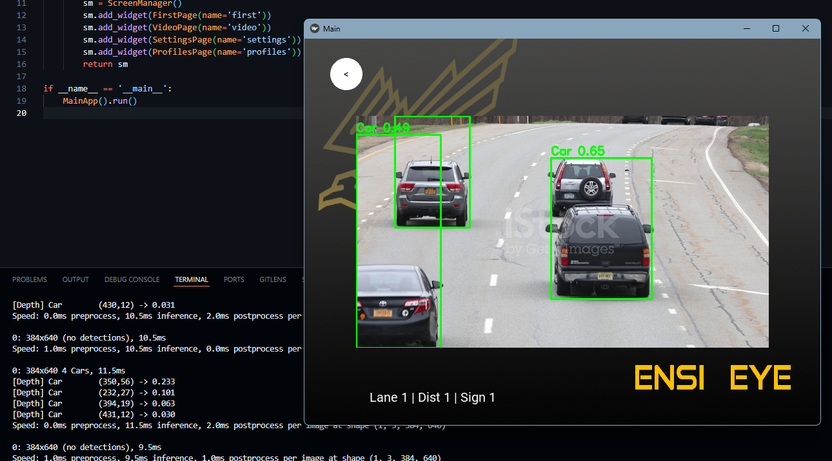
Introduction
Dens. Based Cluster.
DBSCAN
Variantes DBSCAN
Conclusion
Test
Ici on utilise la méthode Optique
Il est a noter que on a essayer de faire des action en fonction de la distance comme ici la distance est inferieure a 100m donc un message est apparu pour notifier
Ici c’est avec MiDas
(la distance apparait dans le terminale)

Slide 23
Introduction
Models
Plan de présentation
Lane detection
Depth detection
Conclusion

Slide 24
Introduction
Models
Lane detection
Depth detection
Conclusion
Conclusion
Nous avons comparé plusieurs algorithmes de détection et d’estimation de distance appliqués à la conduite assistée.
La transformée de Hough offre une précision correcte, mais reste sensible au bruit et aux lignes parasites.
Le Fast Lane Detection (FLD) est plus rapide et plus robuste, surtout sur route courbe ou en conditions dégradées.
Pour l’estimation de distance, la méthode géométrique est ultra-rapide, mais limitée en précision.
L’approche MiDaS, bien que plus coûteuse en calcul, fournit une estimation plus fine et robuste de la profondeur.
Le choix de la méthode dépend donc du compromis visé : vitesse d’exécution ou précision des résultats.

Slide 25
Merci pour votre attention!

